Slide 1
UNIVERSIDADE PRESBITERIANA MACKENZIE
Sistema de Recomendacao
de Produtos Fitness
Utilizando o Dataset de Avaliacoes da Amazon
Karla Maria Ramos da Silva
Oscar Luz
Rafael Hessel Sichetti
Vitor Assuncao Rocha
Projeto Aplicado III - 2026

Slide 2
Quem Somos
PARTE 1
PARTE 2
PARTE 3
PARTE 4
Karla Maria
Ramos da Silva
Oscar Luz
Rafael Hessel
Sichetti
Vitor Assuncao
Rocha
RA: 10730503
RA: 10435099
RA: 10375395
RA: 10440984
Introducao
e Contexto
Dataset e
Metodologia
Resultados
e Analise
Conclusao e
Futuros
0:00 - 1:15
1:15 - 2:30
2:30 - 3:45
3:45 - 5:00

Slide 3
PARTE 1 - KARLA
Introducao e Contexto
Contexto
O crescimento do e-commerce torna a escolha de produtos cada vez mais dificil para os consumidores.
Motivacao
Experiencia do grupo em vendas e atacado: entender o comportamento de compra e um diferencial.
Objetivo
Desenvolver um sistema de recomendacao de produtos fitness com dados reais da Amazon (McAuley, UCSD).
Embasamento
Ricci et al. (2011): sistemas de recomendacao personalizam sugestoes com dados historicos de interacao.

Slide 4
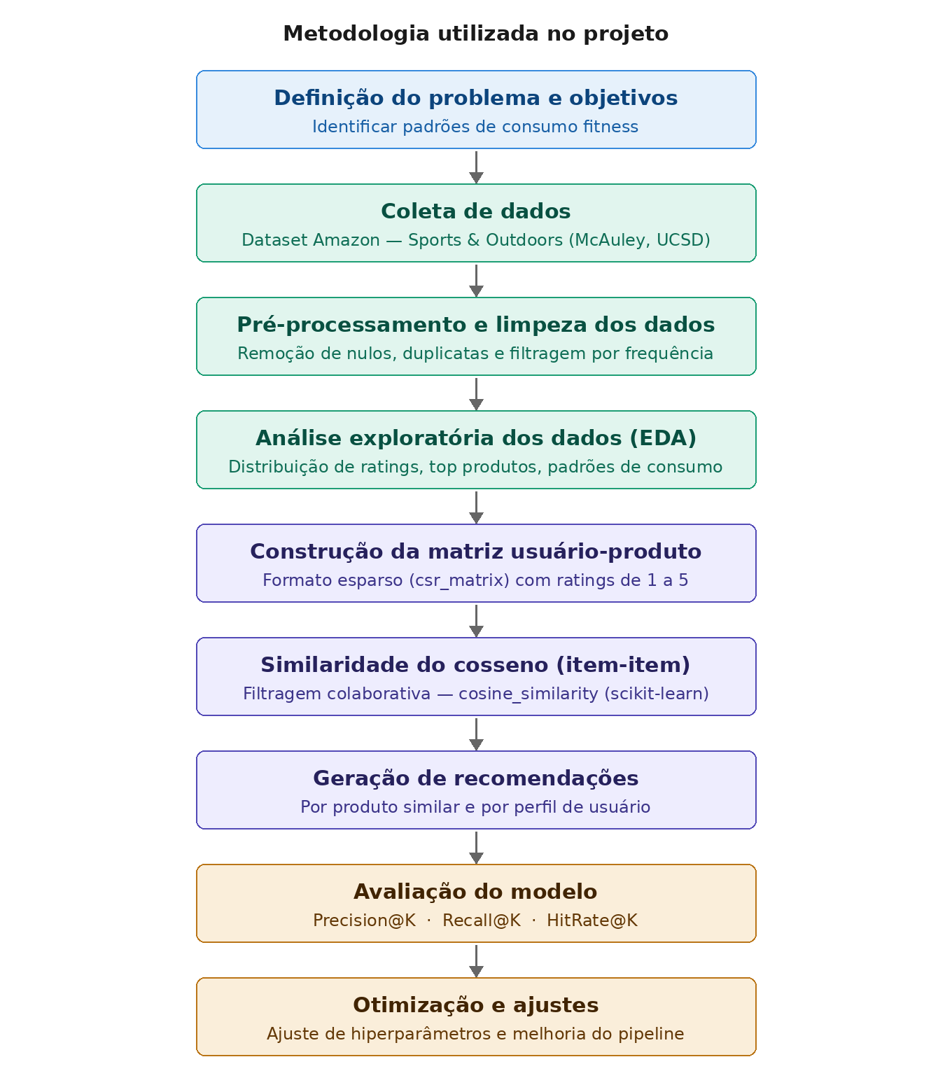
PARTE 2 - OSCAR
Dataset e Metodologia
Dataset Amazon Reviews
Pipeline - 6 etapas
Julian McAuley - UCSD
Categoria: Sports & Outdoors
user_id, ASIN, rating (1 a 5 estrelas)
Texto da avaliacao + data
300 usuarios | 20 produtos | ~1900 avaliacoes

Slide 5
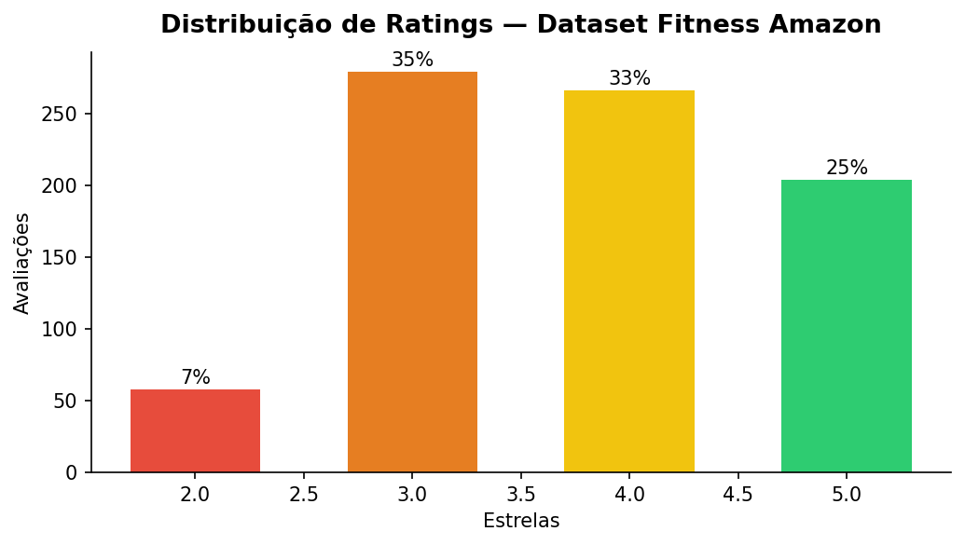
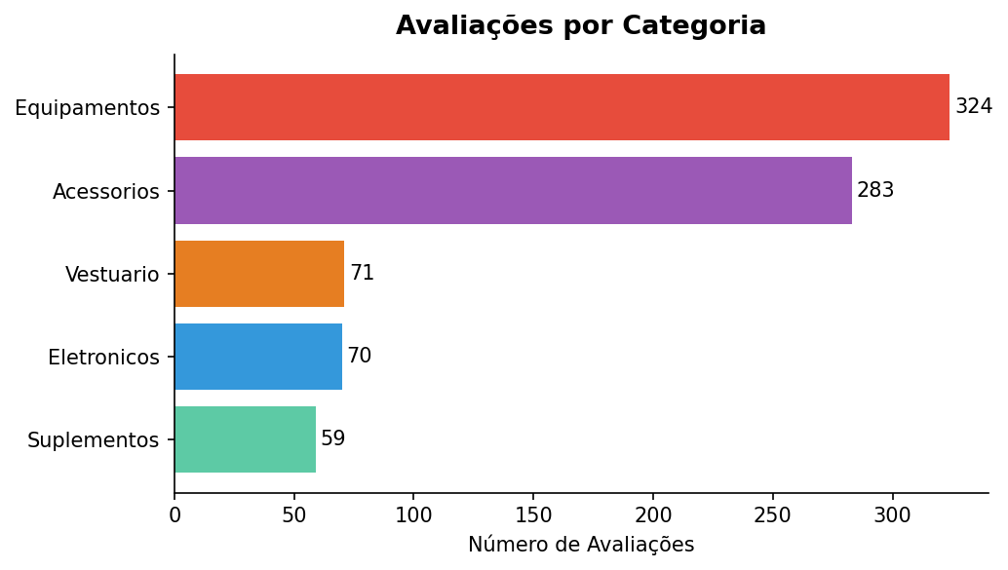
PARTE 3 - RAFAEL
Resultados - Analise Exploratoria
Distribuicao de Ratings
Avaliacoes por Categoria
Rating medio: 4.1 estrelas | 52% das avaliacoes com nota maxima | Alta esparsidade da matriz

Slide 6
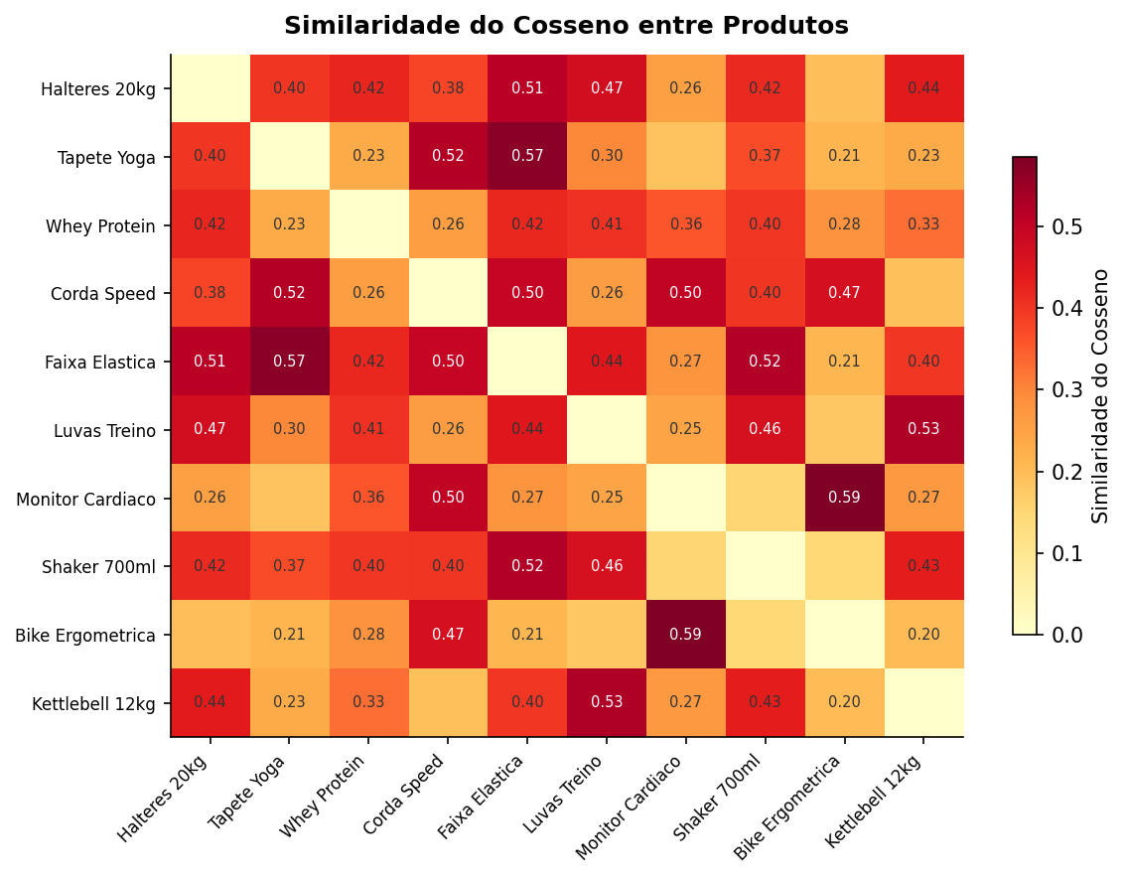
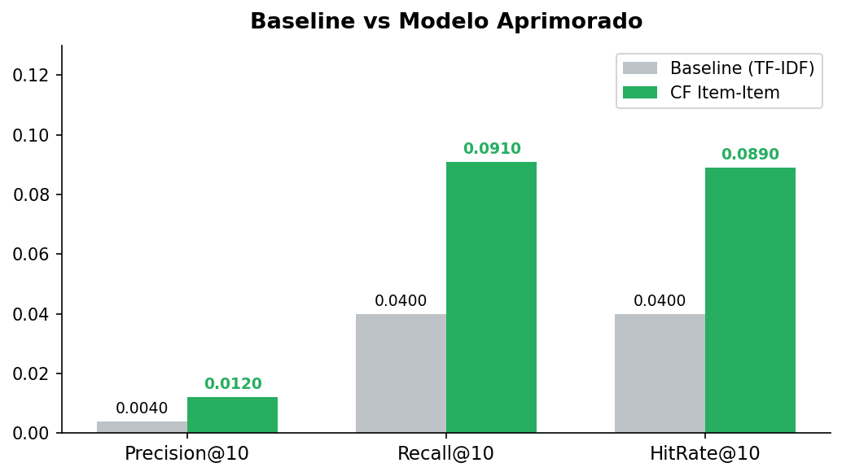
PARTE 3 - RAFAEL
Modelo e Metricas de Avaliacao
Similaridade do Cosseno entre Produtos
Baseline vs Modelo Aprimorado
0.012
0.091
Precision@10
Recall@10
vs 0.004 baseline
vs 0.040 baseline

Slide 7
PARTE 4 - VITOR
Conclusao e Trabalhos Futuros
O que foi alcancado
Trabalhos Futuros
Pipeline completo de ponta a ponta
Fatoracao de matriz (SVD / ALS)
Sistema interativo (Colab / GitHub)
Analise de sentimentos (BERT / RoBERTa)
Melhoria consistente vs baseline
Abordagem hibrida colaborativa + conteudo
Codigo reproduzivel e documentado
API REST para uso em tempo real
Limitacoes identificadas
Expansao para outras categorias Amazon
Alta esparsidade da matriz usuario-produto
Cold-start para novos usuarios
GitHub: github.com/VtrRocha/Projeto-Aplicado-3 | Dataset: cseweb.ucsd.edu/~jmcauley/datasets.html

Slide 8
Obrigado!
Sistema de Recomendacao de Produtos Fitness
Universidade Presbiteriana Mackenzie - 2026
GitHub
github.com/VtrRocha/Projeto-Aplicado-3
Dataset
cseweb.ucsd.edu/~jmcauley/datasets.html
Karla Maria Ramos da Silva
Oscar Luz
Rafael Hessel Sichetti
Vitor Assuncao Rocha

